Slide 1
TIẾNG VIỆT 1
Tập 1
Tuần 12
Kể chuyện: Sư tử và chuột nhắt

Slide 2


Khởi động

Slide 3


Nghe kể chuyện

Slide 4
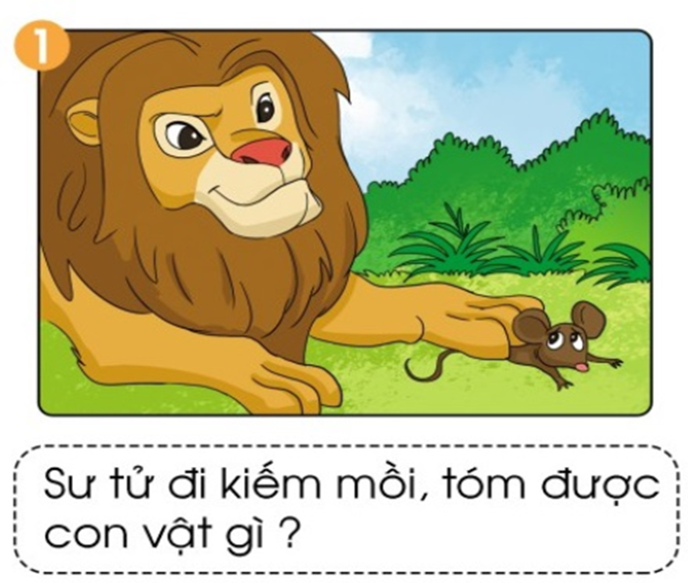

Slide 5
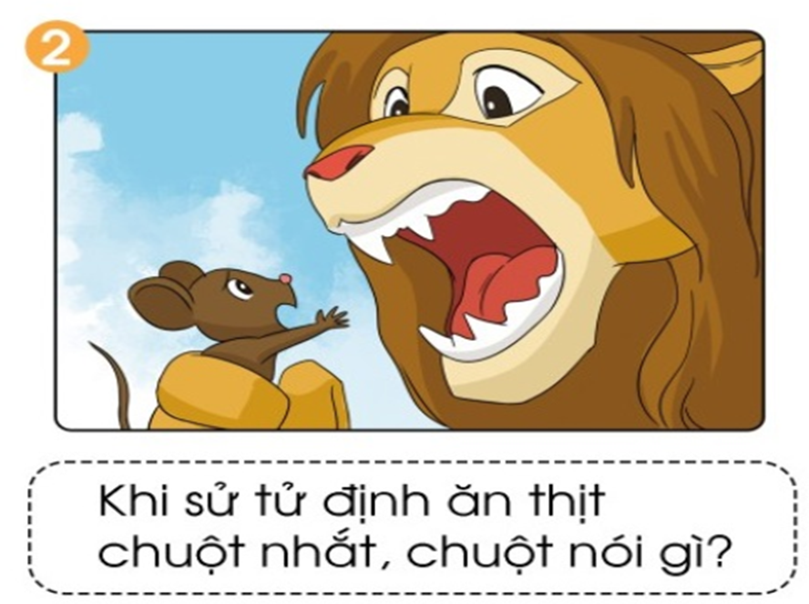

Slide 6
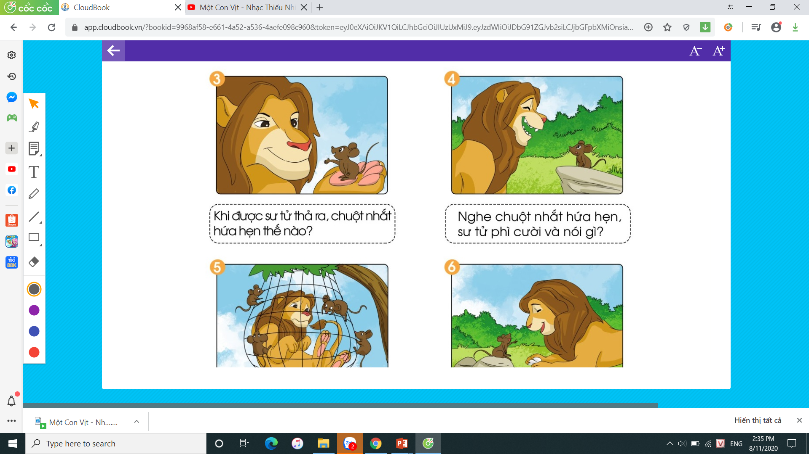

Slide 7


Slide 8
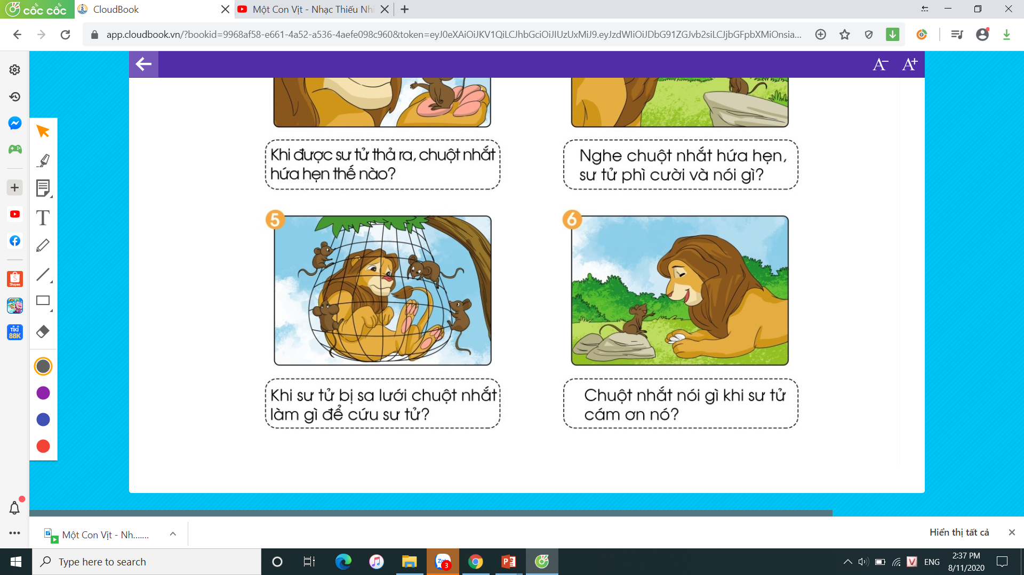

Slide 9
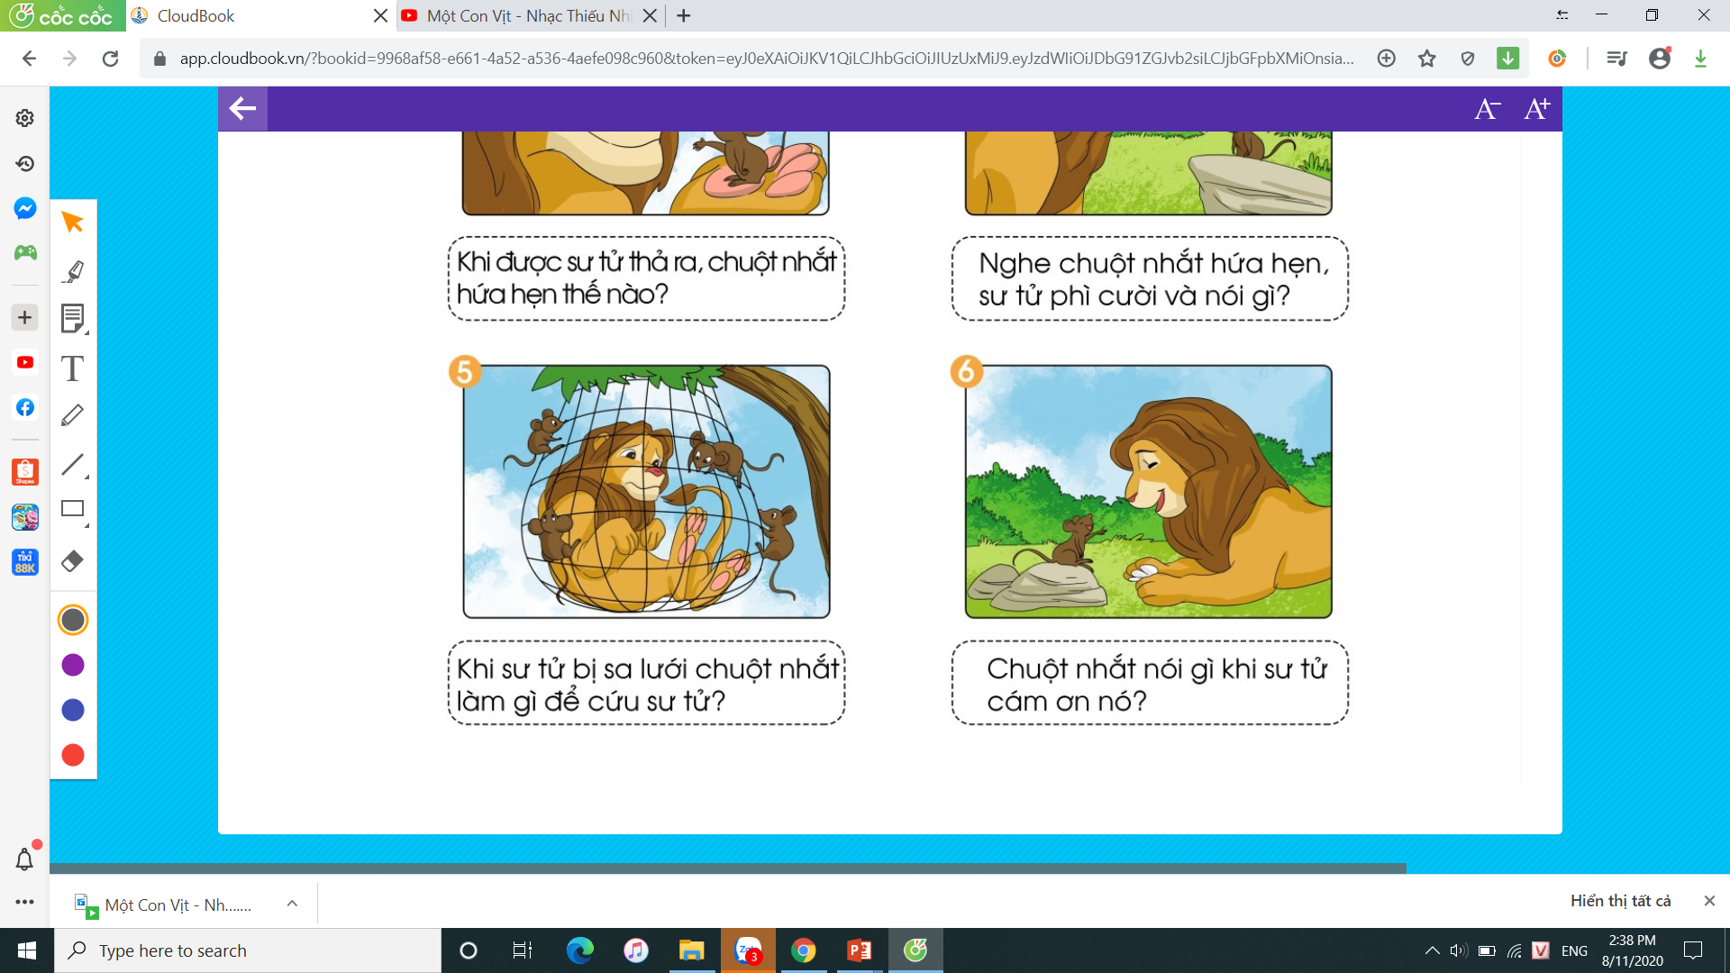

Slide 10
Nghe kể lại

Slide 13
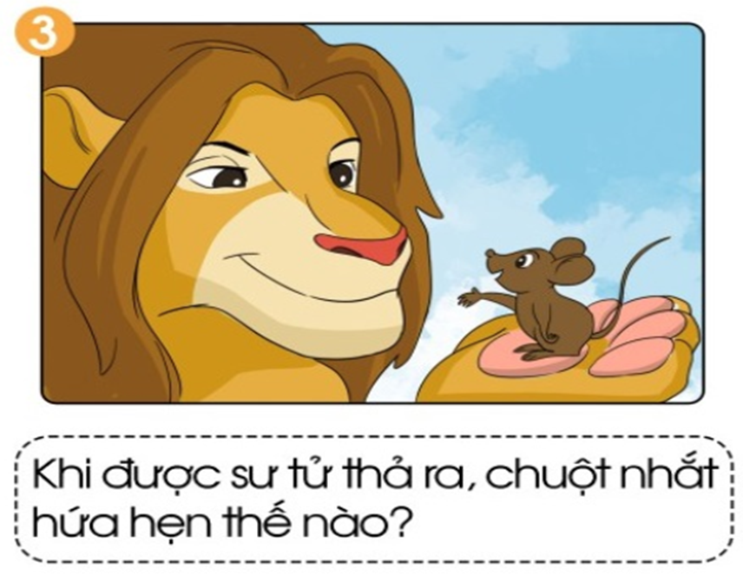

Slide 14


Slide 15


Slide 17

Nghe kể lại

Slide 19

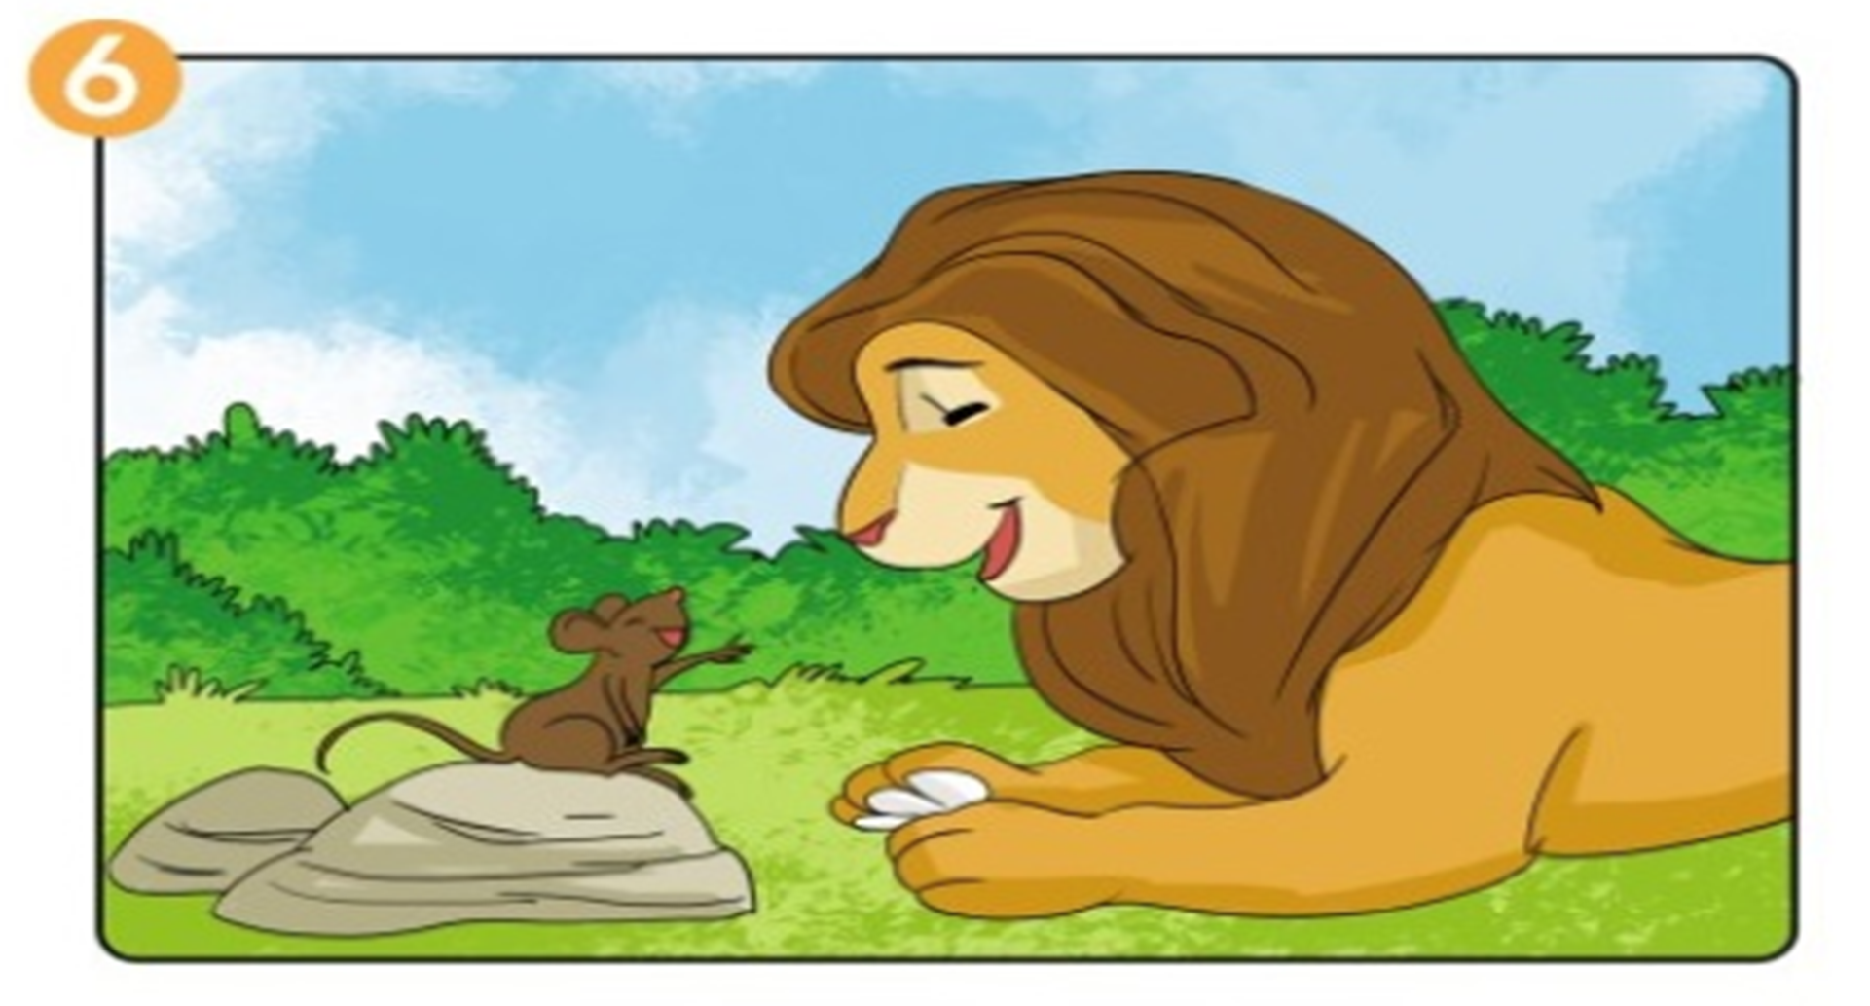
Ý nghĩa
Mỗi người đều có điểm mạnh riêng. Chúng ta không nên coi thường người khác. Chuột nhắt tuy bé nhỏ nhưng nó vẫn có thể giúp được con vật to lớn như sư tử, sư tử đã sai khi coi thường người khác. Các em hãy học tập chuột nhắt làm những việc nhỏ nhưng có ích để giúp đỡ mọi người xung quanh.

Slide 20


Dặn dò

